Slide 1
物质结构、元素周期律
第一讲原子结构

Slide 2
一、原子结构：
质量数
质子（带1个单位正电荷）
原子核
中子（不带电)
原子
核外电子（带1个单位负电荷）
核电荷数=核内质子数=核外电子数 =原子序数
质量数（A）= 质子数（z）+ 中子数（N）

Slide 3
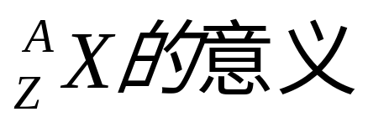
原子符号
质量数 ——
A
X
——元素符号
核电荷数 ——
（核内质子数）
Z
a——代表质量数；
b——代表核质子数；
c——代表离子的电荷数；
d——代表化合价
+
d
a
X
c+
-
-
b

Slide 4
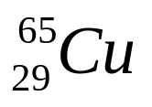
1.下列关于 的叙述中正确的是( )
A 原子核内有29个中子 B 原子核内有36个质子
C原子核外有29个电子 D 质量数为65
CD
2. 某阳离子M^{n+}的核外共有x个电子，核内有y个中子，则M的质量数为( )
A x+y B x+n+y C x-n+y D x+n-y
B
3. 某阴离子R^{m-}的核外共有a个电子，核内有b个中子，则R元素的质量数（ ）
A a-m+b B b-a+m C b-a-m D b+a+m
A

Slide 5
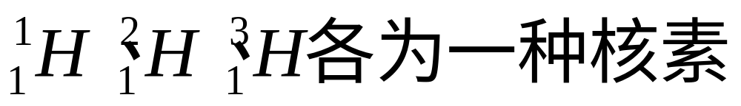
二、元素、核素、同位素的比较
1、元素：指具有相同核电核数（质子数）的同一类原子的总称。
目前已经发现的有112种元素
2、核素：指具有一定数目的质子和一定数目的中子的一种原子。
3、同位素：指具有相同质子数和不同中子数，同一元素的各原子之间互称同位素。也就是各核素之间互称同位素。各同位素的物理性质不同，但具有相同的化学性质。

Slide 6
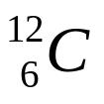

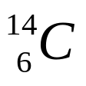
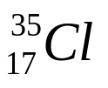
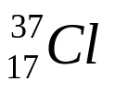
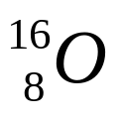
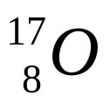
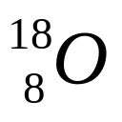
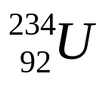
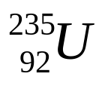
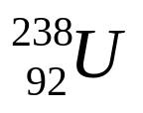
氢元素有三种原子₁¹H 、₁²H （D)、₁³H (T)，即三种核素，这
三种原子或三种核素互称为氢的同位素,都是氢元素.
碳元素有同位素
氯元素有同位素
氧元素有同位素
铀元素有同位素

Slide 7
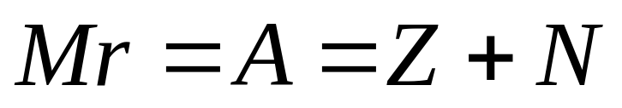
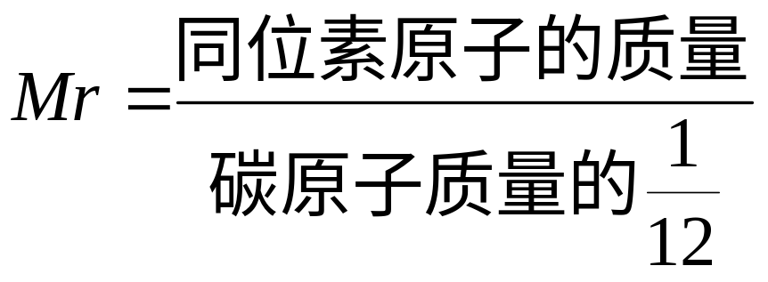
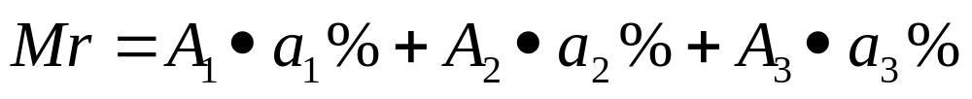
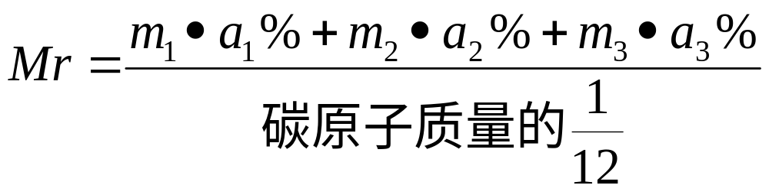
三、同位素原子量的计算
同位素原子的相对近似原子量:
同位素原子的相对原子量:
元素的相对近似原子量:
元素的相对原子量:

Slide 8
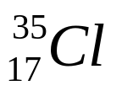
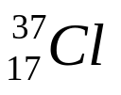
同一元素的各种同位素质量数不同，但化学性质相同；某种元素的相对原子质量，是按各种天然同位素原子所占的一定百分比算出来的平均值。
例如 相对原子质量为34.969,原子百分组成75.77%, 相对原子质量为36.966原子百分组成24.23%,
氯元素的相对原子质量=34.969×75.77%+36.966 × 24.23%=35.454
其近似值=35 ×75.77%+37 × 24.23%=35.485

Slide 9
四、核外电子的运动特征
a、电子的质量小，带负电；
b、核外电子的运动范围很小（原子内）；
c、电子的运动速度很大；
d、核外电子运动特征的描述方法：电子云
小黑点的疏密表示:电子在核外空间单位体积内出现的机会的多少。

Slide 10
五、核外电子排布的规律
（1）、各电子层最多容纳2n²个电子
（2）、最外层电子数不得超过8个（K为最外层时不得超过2个）；次外层电子数不得超过18个，倒数第三层电子数不得超过32个。
（3）、电了总是尽先排在能量最低的电子层，然后由里往外依次排在能量逐渐升高的电子层里，即排满了K层才排L层……
以上几条规律是互相联系的，应当全盘考虑。例如，当M层不是最外层时，最多可排18个电子，而当它作为最外层时，则最多排8个电子。

Slide 11
五、原子核外电子排布
1、现代结构理论认为：电子是在原子核外距核由近到远、能量由低到高的不同电子层上分层排布的。
电子层数 n 1 2 3 4 5 6 7
K L M N O P Q
能量高低 1 < 2 < 3 < 4 < 5 < 6 < 7
n值越大，能量越高。
核外电子的分层排布，电子总是先排布第一层，当第一
层排满后，再排第二层，等等。
每个电子层最多可以排布2n²个电子.

Slide 12
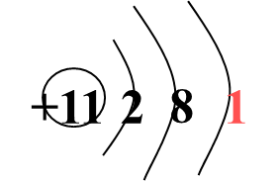
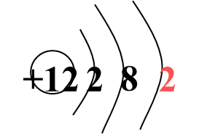


Na Mg Al Si
核电 荷数 | 元素 符号 | 各电子层的电子数
 |  | K | L | M
11 | Na | 2 | 8 | 1
12 | Mg | 2 | 8 | 2
13 | Al | 2 | 8 | 3
14 | P | 2 | 8 | 4

Slide 13
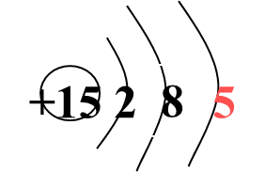
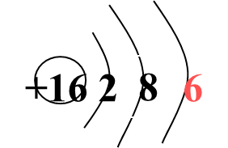
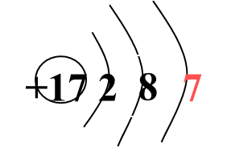
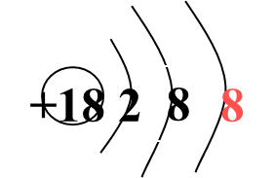
核电 荷数 | 元素 符号 | 各电子层的电子数
 |  | K | L | M
15 | P
16 | S
17 | Cl
18 | Ar
2 8 5
2 8 6
2 8 7
2 8 8
P S Cl Ar

Slide 14
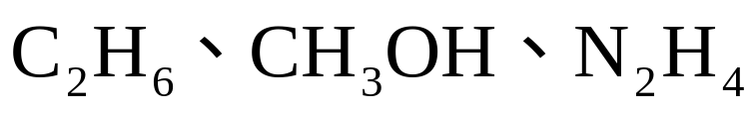
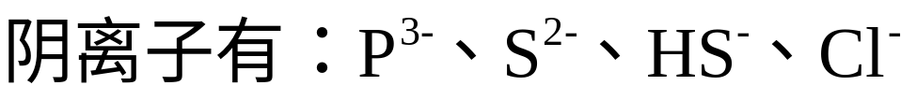
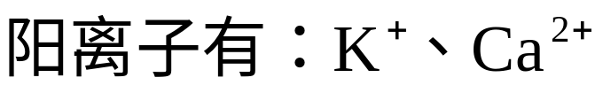
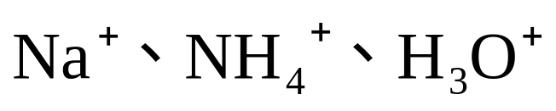
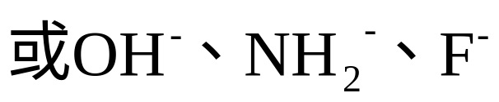
六、核外电子数相同的微粒
1、核外电子总数为10的微粒共有15种：
2、核外电子总数为18的微粒共有16种：
3、核外电子总数为及质子总数均相同的离子有：

Slide 15
[练习]
1.某元素原子的最外层电子数为次外层电子数的3倍，则该元素原子核内质子数为（ ）
A 3 B 7 C 8 D 10
C
2.某元素原子的核电荷数是电子层数的５倍，其质子数是最外层电子数的３倍，该元素的原子结构示意图是_______。
+15
8
2
5

Slide 16
CD
3.核电荷数为1至18号元素中，下列叙述正确的是
A最外层只有一个电子的元素一定是金属元素
B最外层只有两个电子的元素一定是金属元素
C 原子核外各层电子数相等的元素一定是金属元素
D核电荷数为１７的元素的原子容易获得一个电子。

Slide 17
4. 有几种元素的微粒的电子层结构如图所示
（1）某电中性微粒一般不和其它元素的原子反应，
这种微粒符号是___________;
（2）某微粒氧化性甚弱，但得到电子后，还原性甚强，且这种原子有一个单电子，这种微粒符号是___________;
（3）某微粒还原性甚弱，但失电子后氧化性很强，且这种原子得一个电子即达稳定结构，这种微粒符号是___________;
+x
8
2
8
Ar
K⁺
Cl⁻

Slide 18
5. 根据下列叙述条件，分析判断各是哪种元素，写出元素名称并画出原子结构示意图。
（1）A元素原子核外 M层电子数是L层电子数的一半。
（2）B元素原子的最外层电子数是次外层电子数的1.5倍。
（3）C元素的单质在常温下与水剧烈反应，产生的气体能使带火星的木条复燃。
（3）D元素原子的次外层电子数是最外层电子数的1/4。

Slide 19
6.某元素X的原子核外M电子层有3个电子，元素Y²⁻离子核外共有18个电子，则这两种元素可形成的化合物为( )
A XY₂ B X₂Y C X₂Y₃ D X₃Y₂
C
Ne
7.请写出含有10个电子，化学性质不同的5种分子的分子式_____、________、_________、_________、__________。
CH₄
NH₃
H₂O
HF
H₃O⁺
请写出含有10个电子，化学性质不同的5种阳离子的化学式_____、________、_________、_________、__________。
Na⁺
Mg²⁺
Al³⁺
NH₄⁺
SiH₄
请写出含有18个电子，化学性质不同的8种分子的化学式_____、________、_________、_________、__________、_________、
________、__________。
PH₃
H₂S
HCl
Ar
C₂H₆
N₂H₄
H₂O₂

Slide 20
第二讲
元素周期律和元素周期表

Slide 21
元素周期表
一、元素周期表
1、编排原则
(1)按原子序数递增顺序从左到右排列。
(2)电子层数相同的元素排列成一个横行（周）。
(3)、最外层电子数相同的元素按电子层数递增顺序从上到下排列（族）。

Slide 22
二、元素周期表的结构
第1周期：2 种元素
短周期
第2周期：8 种元素
第3周期：8 种元素
第4周期：18 种元素
周期
长周期
第5周期：18 种元素
（横向）
第6周期：32 种元素
不完全周期
第7周期：26种元素
周期序数 = 电子层数

Slide 23
主族：
ⅠA , ⅡA , ⅢA , ⅣA ,ⅤA , ⅥA , ⅦA
共七个主族
副族：
ⅠB , ⅡB , ⅢB , ⅣB ,ⅤB , ⅥB , ⅦB
族
共七个副族
（纵向）
第VIII 族：
三个纵行，位于Ⅶ B 与ⅠB中间
零族：
稀有气体元素
主族序数 = 最外层电子数

Slide 24
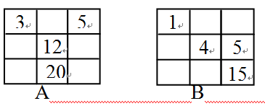
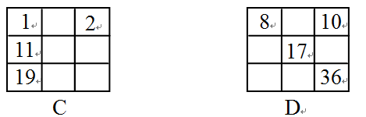
1.下列各表中的数字代表的是原子序数, 表中数字所表示的元素与它们在元素周期表中的位置相符的是

Slide 25
2.短周期元素A、B、C的位置如图所示。已知B、C两元素所在族数之和是A元素族数的2倍，B、C两元素的原子序数之和是A元素的4倍，则A、B、C是
A.Be、Na、Al B.B、Mg、Si
C.O、P、Cl D.C、Al、P
A
B
C

Slide 26
3.假设x是ⅡB族中元素的原子序数, 那么原子序数为x+1的元素是( )
ⅠB族 B. ⅢB族
C. ⅢA族 D. ⅡA族
4.有短周期元素A、B、C, 其中A、B同周期, B、C同主族, 且最外层电子数之和为17, 核电荷数之和为31 , 则A、B、C为( )
C、N、Si B. N、P、O
C. N、O、S D. C、Si、S

Slide 27
5．(2002年广东)周期表中16号元素和4号元素的原子相比较，前者的下列数据是后者4倍的是
A．电子数 B．最外层电子数
C．电子层数 D．次外层电子数
6．(2000年广东)在周期表中，第三、四、五、六周期元素的数目分别是
A．8、18、32、32 B．8、18、18、32
C．8、18、18、18 D．8、8、18、18

Slide 28
7．由短周期元素和长周期元素共同组成的族可能是
A．0族 D．主族
C．副族 D．Ⅶ族
8．现行元素周期表中已列出112种元素，其中元素种类最多的周期是
A．第4周期 B．第5周期
C．第6周期 D．第7周期

Slide 29
元素周期律
原子序数：按核电荷数由小到大的顺序给元素 编号，这种序号称为原子序数。
一、核外电子排布的周期性
随着原子序数的递增，最外层电子排布呈周期性变化。都是1-8个，第一周期1-2个。

Slide 30
二、原子半径的周期性变化
1、随着原子序数的递增，元素的原子半径由大到小（稀有气体除外），呈现周期性变化。
Na >Mg >Al > Si > P >S > Cl
2、电子层数越多，一般原子半径越大；
3、同一元素：原子半径>阳离子半径； Cu>Cu²⁺
原子半径 <阴离子半径。Cl⁻>Cl
4、具有相同的电子层结构的微粒：
带正电荷越多半径越小，带负电荷越多半径越大。

Slide 31
三、元素主要化合价的周期性变化
1、最高正价由 +1---+7（其中O、F没有正价）
Li(+1) Be(+2) B(+3) C(+4) N(+5)
Na(+1) Mg(+2) Al(+3) Si(+4) P(+5) S(+6) Cl(+7)
F 没有正价， O只有与F形成的化合物中显正价。
2、最外层电子数=最高正价数=主族序数
3、最高正价+最低负价的绝对值=8

Slide 32
四、元素的化学性质随着原子序数呈周期性变化
元素原子的最外层电子排布、原子半径、化合价随着原子序数的递增呈周期性的变化。元素的化学性质是由原子结构决定的，元素的金属性与非金属性是否也随着原子序数的递增而呈周期性变化？
元素金属性强弱
1、金属单质与水或酸置换出氢的难易判断，
2、最高价氧化物的水化物—氢氧化物的碱性强弱。
3、金属间的置换反应
4、原电池反应中的正负极
5、电解池中金属离子的放电顺序

Slide 33
元素非金属性强弱
1、最高氧化物的水化物的酸性
2、跟氢气生成气态氢化物的难易程度
3、气态氢化物的稳定性判断。
4、非金属间的置换反应
5、电解池中非金属离子的放电顺序

Slide 34
11-18元素金素性与非金属性的变化：
1、11号元素钠：钠是很活泼的金属元素，与水剧烈反应置换出氢，NaOH是强碱。
2、12号元素镁：镁单质与水反应情况：
镁条分别与冷水、热水反应并加入2滴酚酞，观察现象。写出反应的化学方程式：
Mg(OH)₂是中强碱。比较钠和镁的金属活泼性：
Mg+2H₂O(热）=Mg(OH)₂+H₂↑
Na>Mg
3、13号元素铝：镁与铝分别与稀盐酸反应，观察现象。写出反应方程式:
Mg+2HCl=MgCl₂+H₂↑, 2Al+6HCl=2AlCl₃+3H₂↑
镁与铝金属活泼性：
镁>铝
判断的根据是：镁与酸反应 比铝与酸反应更剧烈。

Slide 35
铝的氧化物的性质：Al₂O₃既能与强酸反应，又可与强碱反应。
Al₂O₃+6HCl=2AlCl₃+3H₂O Al₂O₃+2NaOH=2NaAlO₂+H₂O
Al₂O₃+3H₂SO₄=Al₂(SO₄)₃+3H₂O Al₂O₃+2KOH=2KAlO₂+H₂O
两性氧化物：既能与酸反应生成盐和水，又能与碱起反应生成盐和水的氧化物。
氢氧化铝的性质：现象和反应的化学方程式:
AlCl₃+3NaOH=Al(OH)₃↓+3NaCl
2Al(OH)₃+3H₂SO₄=Al₂(SO₄)₃+3H₂O Al(OH)₃+NaOH=NaAlO₂+H₂O
请写出Al(OH)₃与盐酸与氢氧化钾反应的化学方程式：
两性氢氧化物：既能与酸反应生成盐和水，又能与碱起反应生成盐和水的氢氧化物。

Slide 36
4、14号元素硅： 最高氧化物 SiO₂是酸性氧化物，其对应的水化物是原硅酸H₄SiO_{4,,}原硅酸H₄SiO_{4,}是很弱的酸。其气态氢化物SiH₄很不稳定。
5、15号元素磷：其最高氧化物P₂O₅,它对应的水化物是磷酸H₃PO₄, H₃PO₄是中强酸；磷可和氢气反应生成气态氢化物PH₃,但相当困难，即其气态氢化物不稳定。
6、16号元素硫：是较活泼的非金属，其最高氧化物是SO₃,对应的水化物是H₂SO₄, H₂SO₄是强酸，硫可和氢气反应生成气态氢化物H₂S， H₂S不很稳定。
7、17号元素氯：是很活泼的非金属，其最高氧化物是Cl₂O₇,对应的水化物是HClO₄, HClO₄是强酸，氯可和氢气反应生成气态氢化物HCl， HCl很稳定。

Slide 37
纵上所述：从11-18号元素性质变化中得出如下结论：
Na Mg Al Si P S Cl
Ar
稀有气体元素
金属性逐渐减弱，非金属性逐渐增强
元素周期律：元素的性质随着元素原子序数的递增而呈周期性的变化的规律。
元素性质的周期性变化是元素原子的核外电子排布，特别是最外层电子排布的必然结果。

Slide 38
A
B
若ABC三元素位于周期表中
位置
可排出顺序：
C
半径：C>A>B
原子序数：C>B>A
金属性：C>A>B
单质的还原性：C>A>B
M(OH)_{n}的碱性：
B(OH)_{x}<A(OH)_{y}<C(OH)_{z}
非金属性：B>A>C
单质的氧化性：B>A>C
H_{n}RO_{m}的酸性：
H_{n}BO_{y}>H_{m}AO_{x}>H_{m}CO_{z}
气态氢化物稳定性： H_{x}B>H_{y}A>H_{y}C

Slide 39
例1、甲、乙是同周期的非金属元素，若原子半径甲>乙，则下列叙述正确的是( )
BD
A 最高氧化物的水化物的酸性甲比乙强
B 气态氢化物稳定性甲比乙弱
C 阴离子还原性甲比乙弱
D 阴离子的半径甲比乙大
E 单质的氧化性乙比甲弱

Slide 40
练1：同一主族X、Y|、Z三种元素，已知最高价氧化物对应的水化物的酸性强弱 H₃XO₄<H₃YO₄<H₃ZO₄下列推断正确的是( )
AC
A 非金属性：X.<Y <Z
B 气态氢化物稳定性：XH₃>YH₃>ZH₃
C 原子半径：X>Y>Z
D 单质的氧化性：X>Y>Z

Slide 41
例2、A、B、C是周期表中相邻的三种元素，其中A、B同周期，B、C同主族，此三种元素最外层电子数之和为17，质子数和为31。则A、B、C是___________________。
N O S
练2：在元素周期表中的前四周期，ABC三种元素在同一周期且彼此相邻，原子序数A<B<C，D、B、E在同一主族且彼此相邻，电子层数D<B<E。若B元素的核电荷数为Z,则5种元素的核电荷数之和为（ ）
A 5Z B 5Z+18 C 5Z+10 D 5Z+8

Slide 42
例3 ．随着卤族元素核电荷数的增大，下列递变规律正确的是……………( )
A.单质的颜色逐渐加深
B．单质的熔沸点逐渐降低
C．单质的密度逐渐增大
D．单质在水中的溶解度逐渐增大 ．

Slide 43
例4 ．砹(At)是原子序数最大的卤族元素，推测砹和砹的化合物最不可能具有的性质是…( )
A．砹化氢(HAt)很稳定
B 单质砹易溶于某些有机溶剂
C 砹的原子半径比碘的原子半径大
D．单质砹是有色固体

Slide 44
元素周期表的应用
一、认识同周期元素性质的递变
同周期元素电子层数相同
核电荷数依次增大
原子半径依次减少
最外层电子数增多
失电子能力减弱
得电子能力增强
即金属性依次减弱
非金属性依次增强。

Slide 45
每一周期都是从最活泼的碱金属元素---
活泼的卤素元素---稀有气体元素（第一周期例
外）。
Li Be B C N O F Ne
Na Mg Al Si P S Cl Ar
K Ca Ga Ge As Se Br Kr

Slide 46
第三周期元素结构及性质变化
元 素
₁₁Na ₁₂Mg ₁₃Al ₁₄Si ₁₅P ₁₆S ₁₇Cl
电子排布
+
+
+
+
+
+
+
11
2 81
12
2 82
13
2 83
14
2 84
15
2 85
16
2 86
17
2 87
原子半径
最高正价
+1 +2 +3 +4 +5 +6 +7
最低负价
-4 -3 -2 -1
核对最外层电子的引力
半径减小，核电荷数增加，
核对最外层电子的引力增加
金 属 性
金属性减弱，
非金属性增强
:金属和酸反应变弱,
相应碱
非金属性
的碱性越来越弱;
相应最高价的含氧酸的酸性越来越强

Slide 47
Na Mg Al
和水反应：
冷水剧烈
沸水可反应
难反应
和酸反应：
非常剧烈
剧烈反应
较剧烈
最高氧化物的水化物的化学式：
NaOH Mg(OH)₂ Al(OH)₃
碱 性
强 碱
较强碱
两 性
氧化物的化学式
Na₂O MgO Al₂O₃
碱 性
强 碱性
较强碱性
两 性
结 论：
金属性 Na > Mg > Al

Slide 48
Si P S Cl
最高氧化物化学式
SiO₂ P₂O₅ SO₃ Cl₂O₇
最高氧化物的水化物的化学式
H₄SiO₄ < H₃PO₄ < H₂SO₄ < HClO₄
酸性强弱
弱酸
中强酸
强酸
最强酸
和H₂反应条件
高温 磷蒸汽加热 加热 光照或点燃
气态氢化物及其稳定性
SiH₄ < PH₃ < H₂S < HCl
结论：
非金属性：Si < P < S < Cl

Slide 49
1.以下有关排序正确的是( )
A 酸性强弱: HClO₄>H₂SO₄>H₂SiO₃>H₃PO₄
B 碱性强弱: LiOH < Be(OH)₂
C 半径大小: Na⁺< Cl⁻ < S²⁻
D 热稳定性: CH₄ < NH₃ < H₂O < HF
C D

Slide 50
2、同周期的X、Y、Z三种元素，已知最高价氧化物的水化物的碱XOH>Y(OH)₂>Z(OH)₃, 判断下列关系正确的是（ ）
BD
A 金属活泼性： X < Y < Z
B 金属单质的还原性：X > Y > Z
C 金属离子的氧化性：X⁺>Y²⁺>X³⁺
D金属离子的半径大小：X⁺>Y²⁺>Z³⁺

Slide 51
二、预测同主族元素的性质
同一主族元素
最外层电子数相同
从上到下电子层数增加
原子半径增大
原子核对电子的引力逐渐减弱
失电子能力逐渐增强
得电子能力逐渐减弱
金属性逐渐增强
非金属性逐渐减弱

Slide 52
第IA元素结构及性质变化
元 素
电子排布
原子半径
核对最外层电子的引力
金 属性
₃Li
+
3
2 1
金属活泼性增
强
₁₁Na
+
11
2 8 1
减
弱
₁₉K
+
19
2 8 8 1
₃₇Rb
+
37
2 8 18 8 1
₅₅Cs
+
55
2 8 18 18 8 1

Slide 53
IA
Li Na K Rb Cs
最高氧化物的水化物的碱性强弱
LiOH < NaOH <KOH<RbOH<CsOH
单质的还原性强弱
Li < Na < K < Rb < Cs
结论:金属性
Li < Na < K < Rb < Cs

Slide 54
第VIIA元素结构及性质变化
元 素
电子排布
原子半径
核对最外层电子的引力
非金 属性
₉F
+
3
2 7
非金属活泼性减
弱
₁₇Cl
+
11
2 8 7
减
弱
₃₅Br
+
19
2 8 18 7
₅₃I
+
37
2 8 18187
₈₅At
+
55
2 818 3218 7

Slide 55
F Cl Br I
最高氧化物的水化物的酸性强弱
HClO₄ > HBrO₄ > HIO₄
单质和氢气反应的难易
黑暗处 光照或加热 200℃ 500℃
混合爆炸 剧烈反应 缓慢反应 很慢反应
HF > HCl > HBr > HI
气态氢化物的稳定性
单质的氧化性氧化性强弱
F₂ > Cl₂ > Br₂ > I₂
非金属性
F > Cl > Br > I

Slide 56
第VA元素结构及性质变化
核对最外层电子的引力
元 素
电子排布
原子半径
金 属性
非金属性
₇N
+
7
2 5
₁₅P
+
15
2 8 5
减
弱
增
强
减
弱
₃₃As
+
33
2 8 18 5
₅₁Sb
+
51
2 8 1818 5
₈₃Bi
+
83
2 8 18 3218 5

Slide 57
N P As Sb Bi
非金属 非金属 非金属 金属 金属
气态氢化物的稳定性
NH₃ PH₃ AsH₃
稳定 不稳定 不稳定
金属无气态氢化 物
最高氧化物的水化物
HNO₃ H₃PO₄ H₃AsO₄ Sb(OH)₃ Bi(OH)₃
酸碱性
强酸 中强酸 弱酸 很弱碱性 弱碱性
结论
从上到下：金属性递增，非金属性递减

Slide 58
第IVA元素结构及性质变化
核对最外层电子的引力
元 素
电子排布
原子半径
金 属性
非金属性
₆C
+
7
2 4
₁₄Si
+
15
2 8 4
减
弱
增
强
减
弱
₃₂Ge
+
32
2 8 18 4
₅₀Sn
+
50
2 8 1818 4
₈₂Pb
+
82
2 8 18 3218 4

Slide 59
C Si Ge Sn Pb
非金属 非金属 金属 金属 金属
单质导电性
半导体 半导体 导体 导体
CH₄ SiH₄
稳定 不稳定
气态氢化物的稳定性
无 气 态 氢 化 物
最高氧化物的水化物
H₂CO₃ H₄SiO₄Ge(OH)₄ Sn(OH)₂ Pb(OH)₂
酸碱性
弱酸 很弱酸 两性 很弱碱性 弱碱性
结论
从上到下：金属性递增，非金属性递减

Slide 60
族
IA IIA IIIA IVA VA VIA VIIA O
周期
1 2 3 4 5 6 7
非 金 属 性 逐 渐 增 强
非金属性逐渐增强
金属性逐渐增强
Na Mg Al Si P S Cl
金 属 性 逐 渐 增 强

Slide 61
在周期表中最活泼的非金属元素是______,最活泼的金属元素是_________；在原子序数小于20的元素中，还原性最强的单质是_________,氧化性最强的单质是_______,酸性最强的化合物是_______,碱性最强的化合物是____________,还原性最强的阴离子是_________,氧化性最强的阳离子是______。
F
Fr
K
F₂
HClO₄
KOH
S²⁻
H⁺

Slide 62
练习：
33号元素是第__________周期元素；族序数是_______;最高正价是________。
若用A表示该元素，其气态氢化物的化学式是________,其最高氧化物的水化物的化学式______________。
第四周期
VA
+5价
AH₃
H₃AO₄

Slide 63
元素周期律和元素周期表的意义
元素周期表是学习和研究化学的一种重要工具。
元素周期律和周期表为新元素的发现及预测它们的原子结构和性质提供了线索。
元素周期律和周期表对于工农业生产具有一定的指导作用。
制造新品种农药：氟、氯、硫、磷等元素附近区域。
寻找半导体材料：在金属与非金属分界处如硅、锗、硒、稼等。
寻找催化剂和耐高温、耐腐蚀的合金材料：过渡元素。
论证了事物变化中量变引起质变的规律性

Slide 64
周期表与周期律
主族
零族
短周期
元素周期表意义
元素周期表概念
IA
元素性质周期律
0
123
H
IIA
He
副族
IIIA IVA VA VIA VIIA
第VIII族
非金属性逐渐增强
Li Be
B C N O F Ne
金属性逐渐增强
非金属性逐渐增强
Na Mg
VIII
IB IIB
Al Si P S Cl Ar
IIIB IVB VB VIB VIIB
非金属
稀有气体
4
5
6
19 20 21 22 23 24 25 26 27 28 29 30 31 32 33 34 35 36 K Ca Sc Ti V Cr Mn Fe Co Ni Cu Zn Ga Ge As Se Br Kr
Rb Sr
Cs Ba 57-71 At 85
Fr Ra 89-103 107 * *
长周期
催化剂、耐高温、耐腐蚀
制农药
金属
人造元素
过渡元素
放射元素
7
不完全周期
金属性逐渐增强
镧系元素
半导体
镧系 La Ce Pr Nd Pm Sm Eu Gd Td Dy Ho Er Tm Yb Lu

Slide 65
5．某元素X的核外电子数等于核内中子数，取该元素的单质2．8 g跟O₂充分作用，可得到6g化合物R0₂。则该元素在周期表中的位置是
A．第三周期ⅣA族 B．第三周期VA族
C.第二周期VA族 D第二周期ⅣA族
6．若某ⅡA族元素的原子序数为x，那么原子序数为(x+1)的元素位于周期表中的 ( )
A．ⅢA族 B．ⅢB族 C．ⅠB族 D．ⅠA族

Slide 66
7．一些科学家预言，存在稳定的超重元素，如：N=184的原子，它位于元素周期表第七周期，第ⅣA族．由此，下列说法正确的是
A.第七周期有50种元素
B.该原子的质子数是184
C.该元素相对原子质量是298
D.该原子核外有114个电子

Slide 67
三、元素位置、结构、性质的关系
决定
结构
性质
推导
决定
推导
推导
推导
电子层数=周期数
位置
最外层电子数=主族数=最高正价
最低负价数=8 -最高正价=8 -最外层电子数

Slide 68
1、根据元素在周期表中的位置推断元素的性质
例、镭是元素周期表中第七周期的IIA族元素。下列关于镭的性质的描述不正确的是（ ）
A在化合物中呈+2价 B单质和水反应产生H₂
C 其氢氧化物呈两性 D 碳酸盐难溶于水
C
练：砷(As)是第四周期VA族元素，根据它在周期表中的位置推测砷不可能有的性质（ ）
A砷在通常状况下是固体 B可以有+3+5-3价
C 酸性H₃AsO₄>H₃PO₄ D砷的还原性比磷强
E气态氢化物稳定性：AsH₃> PH₃>NH₃
CE

Slide 69
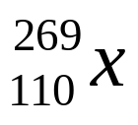
2、根据原子序数判断周期表的位置和性质
1.据报道1994年德国科学家利用数亿个₂₈Ni对数亿个₈₂Pb连续轰击数天后，得到一种新原子 ,它属于新元素----第110号元素，是过渡元素。下列关于该元素的叙述正确的是（ ）
A这种原子的中子数为159
B这种元素属第六周期元素
C这种元素与₈₂Pb属于同一族
D这种元素是金属元素
AD

Slide 70
2.据报道，1995年我国科研人员首次合成了镤元素的一种同位素镤-239，并测知其原子核内有148个中子。现有A元素的一种同位素，比镤-239的原子核内少54个质子和100个中子，则A元素在周期表中的位置是（ ）
A第三周期IA族 B 第四周期IA族
C第五周期IA族 D 第四周期IIA族
C

Slide 71
3.我国最新报导的高温超导体中，铊（Tl)是成分之一，已知铊和铝同族元素，关于铊的性质判断中，可能错误的是( )
A 是银白色金属 B Ti(OH)₃是两性的
C 能生成正三价化合物 D 与硝酸作用生成硝酸盐
B
4.短周期元素A 、B 、C，A与B同周期，B与C同族，它们的原子序数之和为41，试判断：
(1)AB在周期表中的位置____________;
(2)设AB最外层电子数分别为 X和 Y,由A、B、C的原子结构示意图可知2Y+X=_________________.
(3)ABC可能是什么元素A____B______C_______.
AB分别在第三周期VIA VIIA 。
19
Cl
S
O

Slide 72
3.根据周期表推断物质
1.右图为周期表中短周期的一部分，A、B、C三种元素原子核外电子数之和等于B的质量数，B原子核内质子数和中子数相等，下面有关ABC三种元素的叙述，正确的是( )
A
C
B
AB
A、A元素最高价氧化物的水化物具有强酸性
B、C元素的单质是非金属单质中唯一能跟水剧烈 反应的单质
C、B元素是金属元素
D、ABC三种元素依次是F、N、S。

Slide 73
2.属于短周期的A、B两元素，A的原子半径小于B原子半径，两元素可形成A显正价的AB₂的化合物，下列有关A、B两元素的叙述中正确的是( )
A、 A、B可能属于同一周期
B、A是B的前一周期元素
C、A只能是金属元素
D、 A可能是第二周期中的IIA或IVA族元素
BD

Slide 74
3.A、B、C、D、E、F为原子序数依次增大的短周期主族元素。已知：A、C、F三种原子的最外层共有11个电子，且这三种元素的最高价氧化物的水化物之间两两皆能反应，均生成盐和水；D元素原子的最外层电子数比次外层电子数少4；E元素原子的次外层电子数比最外层电子数多3。
写出下列元素的符号：A______D_______E_____
(2) B的单质在F的单质中的现象是__________,化学方程式________________。
(3) A、C两种元素最高价氧化物的水化物之间两两反应的离子方程式_________________________。
Na
Si
P
冒白烟
Mg+Cl₂==MgCl₂
OH⁻+Al(OH)₃=[Al(OH)₄]⁻ +2H₂O

Slide 75
4。Y、X、Z三种主族元素位于周期表中连续的三个不同周期。原子序数Z>X>Y，其中Y 原子的次外层电子数为2，X原子的次外层电子数与Y、Z原子的次外层电子数都不相同，X与Y的族序数之和等于Z的族序数。已知X的氢氧化物难溶于水，Y的最高氧化物的水化物是一种强酸。由此推断出：X是______，Y是____,Z是_______ 。
Mg
N
Br
5.A、B、C、D四种短周期主族元素，原子序数依次增大，其核电荷数总和为38。B元素原子最外层电子数占其核外总电子数的3/4；D元素原子最外层电子比同周期C元素多5个电子；D和B不属同一主族。
(1) 写出元素符号:A_____B_____C_____D_______。
(2) C、D两元素最高价氧化物对应水化物反应的方程式_______________________。
H
O
Mg
Cl
Mg(OH)₂+2HClO₄=Mg(ClO₄)₂+2H₂O

Slide 76
6、 某元素的单质为双原子分子，由于同位素的存在，其式量有 2n-2、2n、2n+2三种(n为正整数），以下各值中肯定是元素质量数的是（ ）
A n-2 B n-1 C n D n+1
BD
7、下列各表为元素周期表中的一部分，表中数字为原子序数，其中M的原子序数为37的是（ ）
B
19
20
26
28
17
M
M
M
M
55
56
53
A B C D
8、A、B 是短周期元素，二者组成的化学式为B₂A₃的离子化合物，B离子比A离子少一个电子层。已知A的原子序数为m,则B的原子序数为_________,化合物B₂A₃中电子总数为_________。
m-3
5m-6

Slide 77
9、X和Y属于短周期元素，X原子的最外层电子数是次外层电子数的一半，Y的原子序数比X的原子序数小，且最外层只有一个电子，则X和Y形成的化合物的化学式可表示为（ ）
A XY B XY₂ C XY₃ D XY₄
AD
10、有ABC三种元素，A元素的原子最外层电子数是2，B元素的原子最外层得到2个电子就达到稳定结构，C元素的原子最外层电子数是次外层电子数的3倍，则这三种元素组成的化合物可能是（ ）
A ABC₃ B ABC₂ C ABC₄ D A₂BC₃
AC

Slide 78
11、已知Y元素原子的L层比X元素的L层多3个电子， X元素原子的核外电子总数比Y原子核外电子总数少5个，则X与Y可能形成的化合物是（ ）
A离子化合物Y(XO₃)₂ B离子化合物Y₂X₃
C 共价化合物XY₂ D离子化合物Y₃X₂
AD
12、若短周期中俩元素原子可形成AB₃型化合物，设A原子序数为n，B原子序数为m，则n值为下述组合中的 ①m+ 8 ②m+4 ③m-4 ④m-2 ⑤m+6 ⑥m+14 ⑦m-12
A ② ③ ⑤ ⑥ B ① ② ③ ④
C ① ② ⑥ ⑦ D 全部
D

Slide 79
13、今有原子序数依次增大的A 、B 、C、 D 、E 、F六种主族元素。已知A、C、F三种原子的最外层共有11个电子，且这三种元素的最高价氧化物的水化物之间两两皆能反应，均生成盐和水；D和E各有如下表的电子层结构。。
元素 | 最外层电子数 | 次外层电子数
D | X | X+4
E | X+1 | X+4
(1)各元素的元素符号：A____,B_____,C______,D_____,
E______,F_______。
(2)D的氢化物的化学式_______，E的氢化物的化学式_____,稳定性比较___________。
(3)把A的单质投入重水中，反应的氧化产物的化学式______,反应的离子方程式为_______________________________。

Slide 80
14、有X、Y、Z三种元素，其中，X的负价阴离子的原子核外电子排布和氙的原子核外电子排布相同；Y有两种氧化物，其水溶液都呈碱性。在Y的两种氧化物中，Y的质量分数分别为74.19%和58.97%，这两种氧化物的摩尔质量分别是62g/mol和78g/mol。在X和Y化合生成物的水溶液中滴入Z单质的水溶液，溶液有无色变为棕黄色，Z和X在同主族相差2个周期。
三种元素的名称X_______,Y_______,Z_______。
Z的单质溶于水，滴加到X和Y形成的化合物的水溶液中，其离子方程式为____________________________。
Y的两种氧化物中，阳离子与阴离子的比值为:______,____________。

Slide 81
15.超重元素的假说预言自然界中可以存在原子序数为114号的稳定同位素₁₁₄²⁹⁸X，请根据原子结构理论和元素周期律预言：
（1）该元素位于元素周期表中___周期___主族。
（2）写出该元素最高价氧化物及水化物的化学式______和________，估计后者显______性（酸、碱、两性）
（3）与氯元素形成的化合物的化学式可能是______和_____。
7
IVA
XO₂
X(OH)₄
碱
XCl₄
XCl₂

Slide 82
16.X、Y均为短周期元素，已知_{a}X^{n-}比 _{b}Y^{m+}多两个电子层，则下列说法正确的是（ ）
A b<5 B X只能位于第三周期
C a+n-b+m=10或16 D Y不可能位于第二周期
AC
17.具有相同电子层结构的三种微粒A^{n+}、B^{n-}、C，下列分析正确的是（ ）
A 原子序数关系是: A >C>B
B B对应的最高氧化物的水化物是一种强酸
C C一定是稀有元素的一种原子
D 原子半径:A>C>B
AC

Slide 83
2.在水溶液中，YO₃ ^{n-}和S²⁻发生反应的离子方程式为：YO₃ ^{n-} + 3S²⁻+ 6H⁺＝Y⁻十3S↓十3H₂0。
①中Y元素的化合价是 ；
②Y元素原子的最外层电子数是 ；
③比较S²⁻和Y⁻的还原性： 。
3.有X、Y、Z三种元素，它们的原子序数均小于20，X元素的原子最外层只有一个电子，Y元素的第M层的电子数是K层和L层电子总数的1/2，Z元素的原子L电子层比Y元素原子L层少2个电子，由X、Y、Z组成的化合物化学式不可能是
A. X₂YZ₂ B. XYZ₃ C. X₃YZ₄ D.X₄YZ₄

